Slide 1
STAGE Master 1 LEA
2019/2020

Slide 2
Les règles pour le stage de M1 LEA
Début du stage à partir du 03 février 2020
Pas de stage au-delà du 31 août 2020
Durée du stage 3 à 6 mois maximum en France ou à l’étranger
Le stage ne peut pas commencer sans convention
[Stage Master 1 LEA]

Slide 3
Procédure pour obtenir la convention de stage
Compléter la demande préalable à la convention de stage (S1 LEA Demande de convention France ou S1LEA bis Demande de convention Etranger)
Faire valider la demande de convention au responsable de parcours.
Déposer le S1 ou S1Bis au secrétariat Masters LEA avec une attestation de responsabilité civile et une attestation de sécurité sociale
Edition de la convention de stage en 3 exemplaires par le secrétariat, signature de l’étudiant et du responsable des stages LEA
Le secrétariat envoie les 3 exemplaires à l’entreprise pour signature, elle devra en garder un, en renvoyer un à l’université et en donner un à l’étudiant.
[Stage Master 1 LEA]

Slide 4
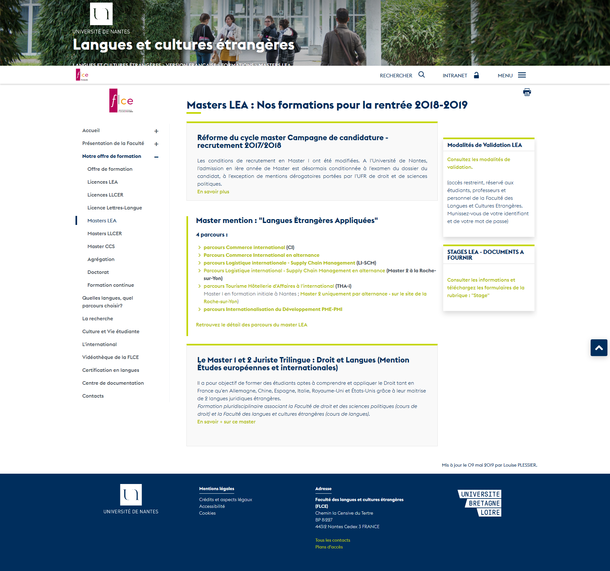

Slide 5
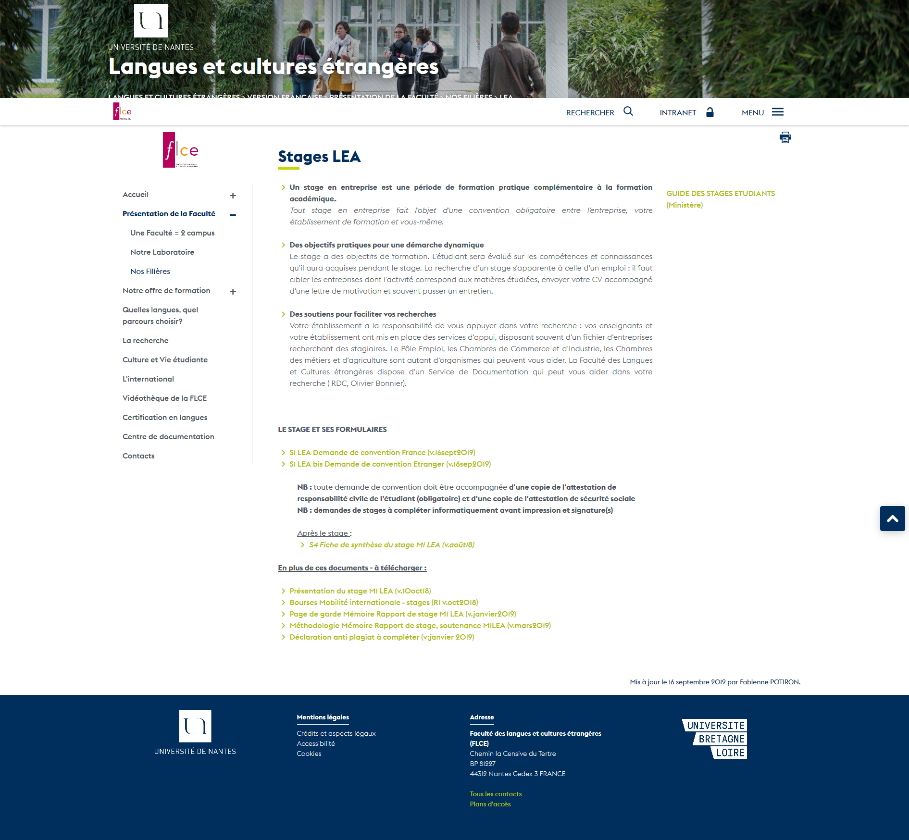

Slide 6
Documents stage LEA
LE STAGE ET SES FORMULAIRES
S1 LEA Demande de convention France (v.16sept2019)
S1 LEA bis Demande de convention Etranger (v.16sept2019)
NB : toute demande de convention doit être accompagnée d'une copie de l'attestation de responsabilité civile de l'étudiant (obligatoire) et d'une copie de l'attestation de sécurité sociale NB : demandes de stages à compléter informatiquement avant impression et signature(s) ----------------------------------------------------------------------------------------------------------------- Après le stage :
S4 Fiche de synthèse du stage M1 LEA (v.août18)
En plus de ces documents - à télécharger :
Présentation du stage M1 LEA (v.10oct18)
Méthodologie mémoire,rapport de stage,soutenance (v.mars 2019)
Déclaration anti-plagiat (à compléter et signer avant la soutenance) (v.janvier 2019)
[Stage Master 1 LEA]

